Slide 1

Quizz sintático de Natal
Presente do Pai Natal

Slide 2
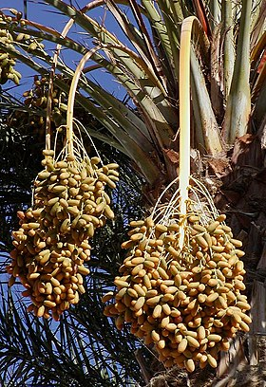
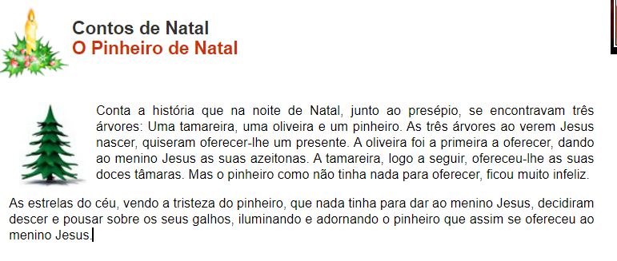
Preencha as lacunas pelas preposições necessárias
(com ou sem o artigo)
Datlovník
tamareira
7 pontos

Slide 3
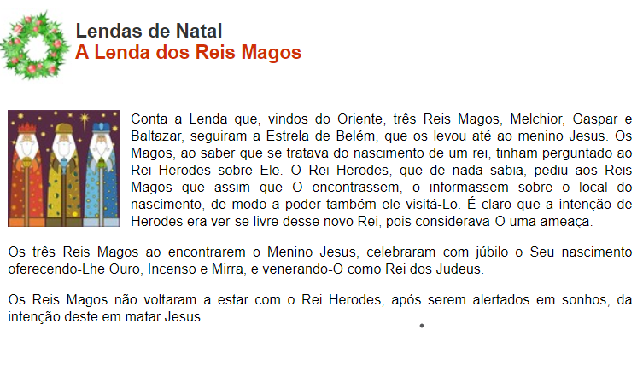
Preencha as lacunas pelos pronomes retos, oblíquos, clíticos dativos ou acusativos de acordo com a transitividade do respetivo verbo.
5 pontos
Mirra – myrha
Incenso- kadidlo

Slide 4
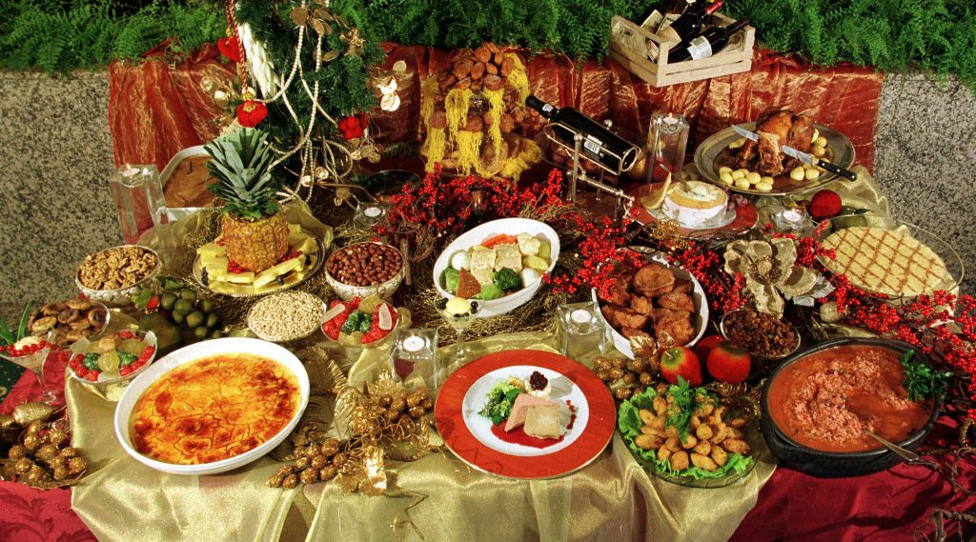
Tradições portuguesas de Natal
Complete a frase com o adjunto adverbial de lugar
1 ponto
A Ceia de Natal em Portugal
A cozinha portuguesa é bem conhecida dos brasileiros e deixa com água na ___________________ só de pensar em tantos pratos maravilhosos. No Natal podemos dizer que é o ápice da culinária portuguesa, com uma mesa bastante farta, seja de pratos salgados ou doces.

Slide 5
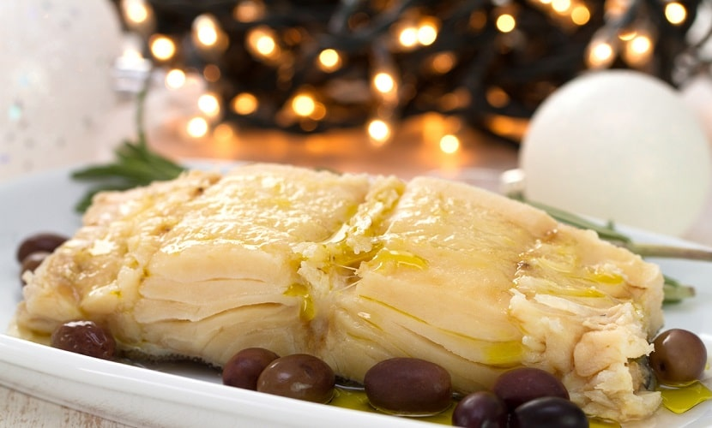
Tradições portuguesas de Natal
Coloque o adjetivo no seu lugar correto e adequado
8 pontos
A consoada, como é chamada a ceia de Natal em Portugal, é uma das a) principais 1.tradições b) principais do país e acontece sempre na noite de 24 de dezembro. Segundo a) portuguesa 2. a tradição b) portuguesa, a mesa de Natal não pode ser retirada, assim, noite adentro juntam-se a) novos 3. pratos b) novos e a mesa continua posta até o a) seguinte 4. dia b) seguinte, em homenagem ao menino Jesus. A ceia em Portugal varia de acordo com a região e, apesar de o peru estar presente em alguns jantares, ele não é o a) principal 5. prato b) principal do Natal no país. Claro que um dos protagonistas é ele: o bacalhau. O prato mais típico é bem simples, uma a) generosa 6. posta b) generosa de bacalhau acompanhada de batatas, cenouras, verduras e ovos cozidos, regados com azeite.
Quer mais que isso? Pois tem mais sim. Na região do Minho, Douro e Trás-os-Montes, o polvo faz parte da consoada e aparece ao lado do bacalhau, geralmente cozido servido com legumes.Já na Beira-Alta e Baixa, também é comum a presença da a) assada 7.carne b) assada, geralmente o cabrito, mas também pode ser o peru. No Algarve o borrego também faz parte da a) natalina 8. ceia b) natalina.Além do jantar de Natal, geralmente as famílias se reúnem no dia seguinte para o almoço. Momento no qual se aproveitam as sobras para recriar outros pratos típicos.

Slide 6
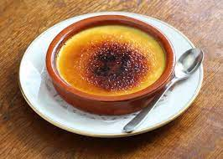
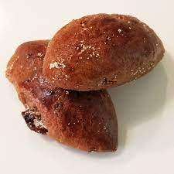
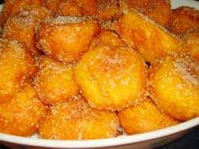
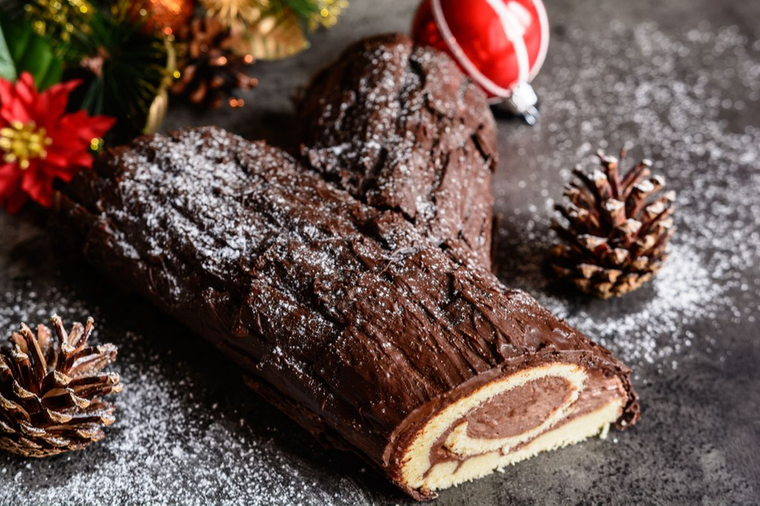
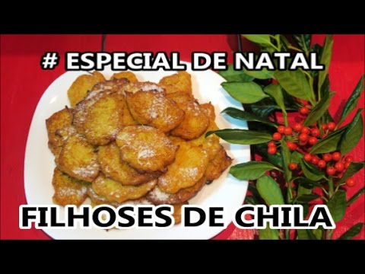
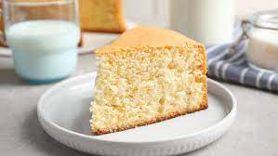
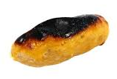
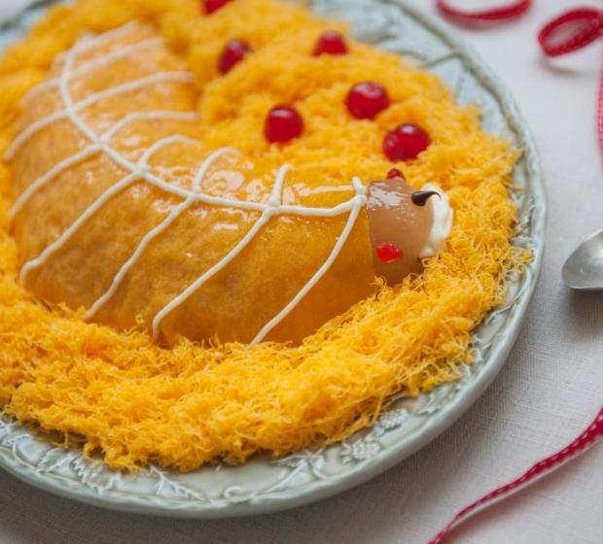
Tradições portuguesas de Natal doces
5.
1.
nome
nome
2.
castelar
-creme
de abóbora
de Natal
de chila (gila)
de ovos
de mel
de ló
6.
Leite
Bilharacos
Filhós
Broa
Broa
Tronco
Pâo
lampreia
7.
3.
4.
8.

Slide 7
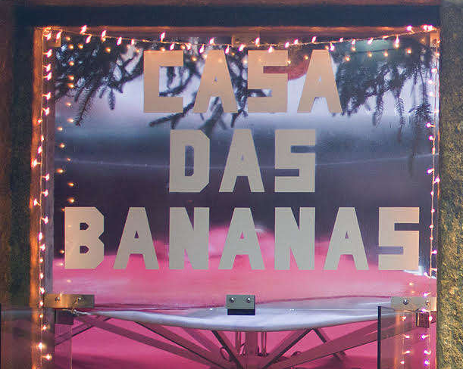
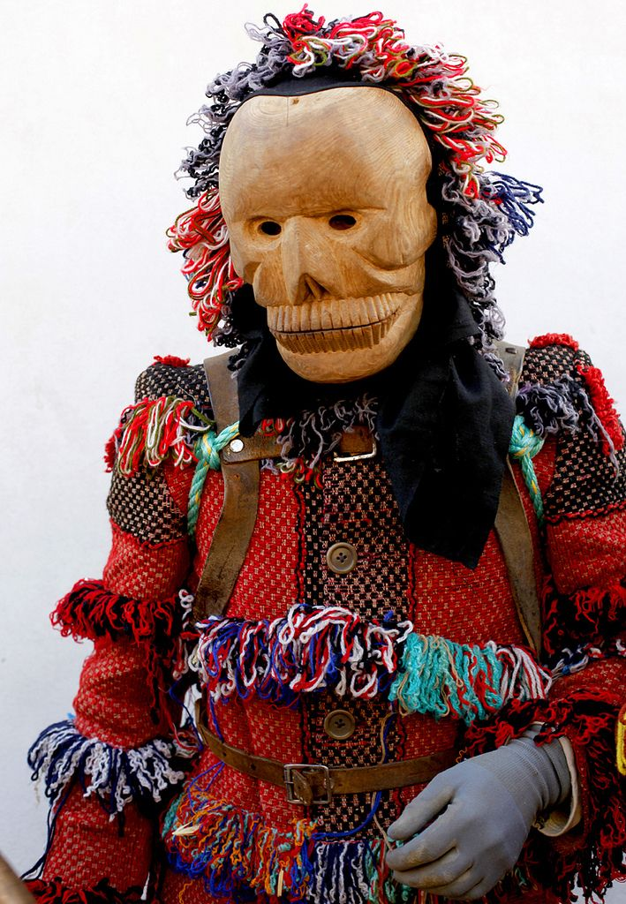
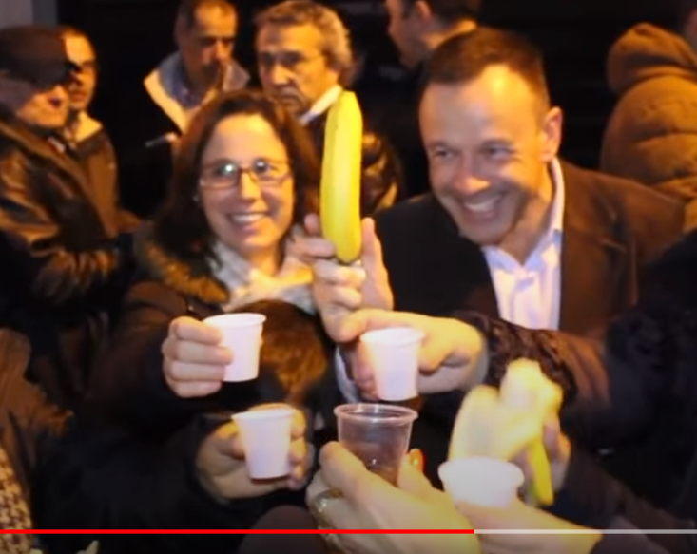
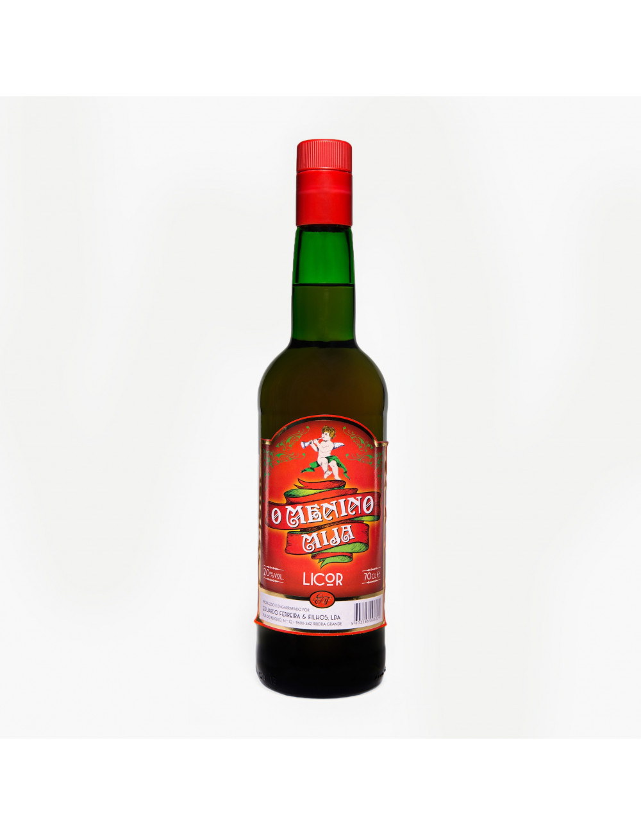
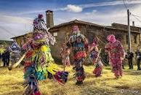
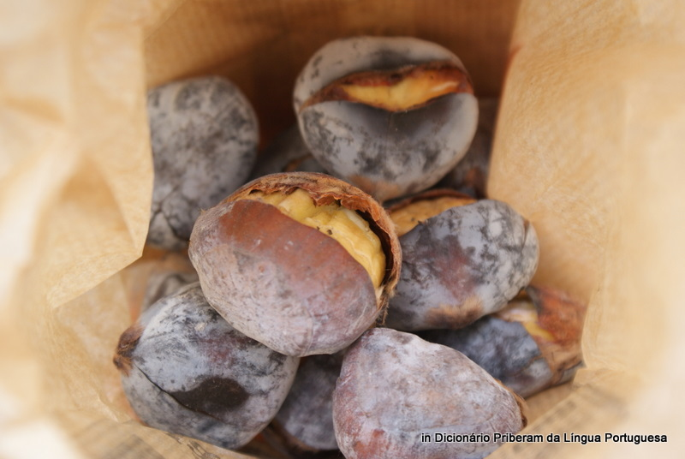
Eventos tradicionais
Festa
Adjunto adverbial de lugar
de Braga
mija
de Varge
da Velha / ALDEIA VIÇOSA
de Ousilhão
Caretos
Caretos
Bananeiro
O menino
Magusto

Slide 8
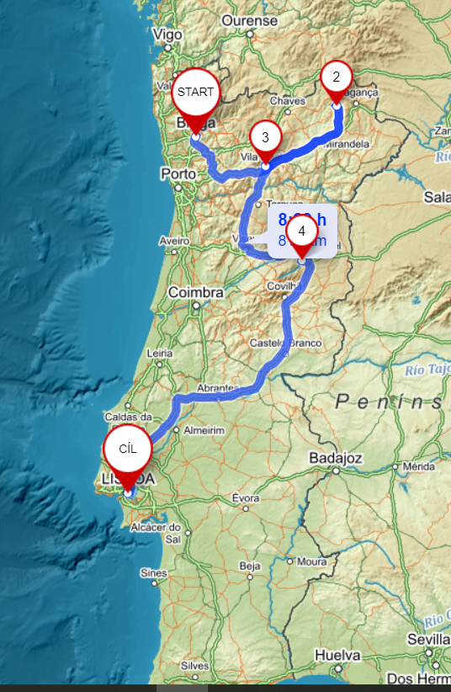
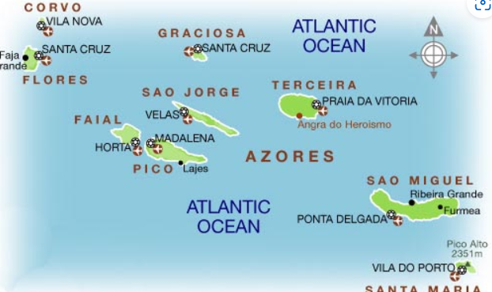
Eventos
2
1
3
Festa
Adjunto adverbial de lugar
4
Caretos de
Caretos de
Bananeiro
Wonderland
O menino mija –
Magusto da Velha –
Ousilhão
de Braga
de Lisboa
Açores
Aldeia Viçosa
Varge
6
2

